Slide 1
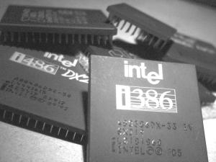
BME 231 DIGITAL DESIGN
Gate Level Minimization and Combinational Circuits
Week5
INSTRUCTOR: MEHMET YÜKSEKKAYA
BME 231 DIGITAL DESIGN, Mehmet Yüksekkaya

Slide 2
MSI ve PLD Elemanları
SSI: Small Scale Integrated
MSI: Medium Scale Integrated
LSI: Large Scale Integrated
VLSI: Very Large Scale Integrated
BME 231 DIGITAL DESIGN, Mehmet Yüksekkaya

Slide 3
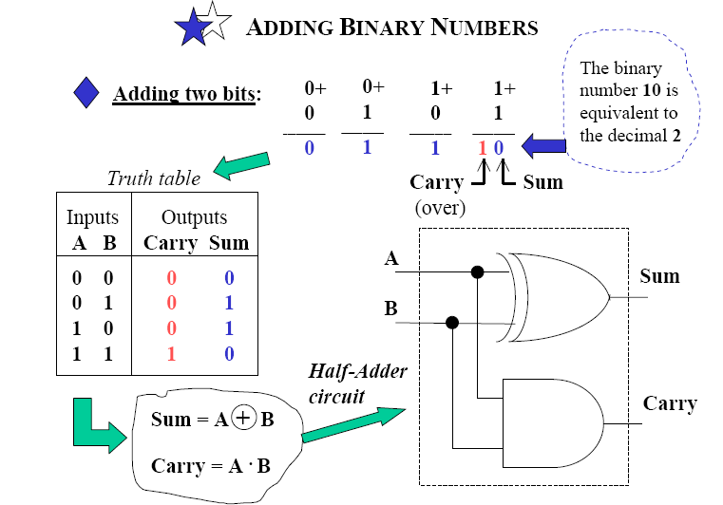
BME 231 DIGITAL DESIGN, Mehmet Yüksekkaya

Slide 4
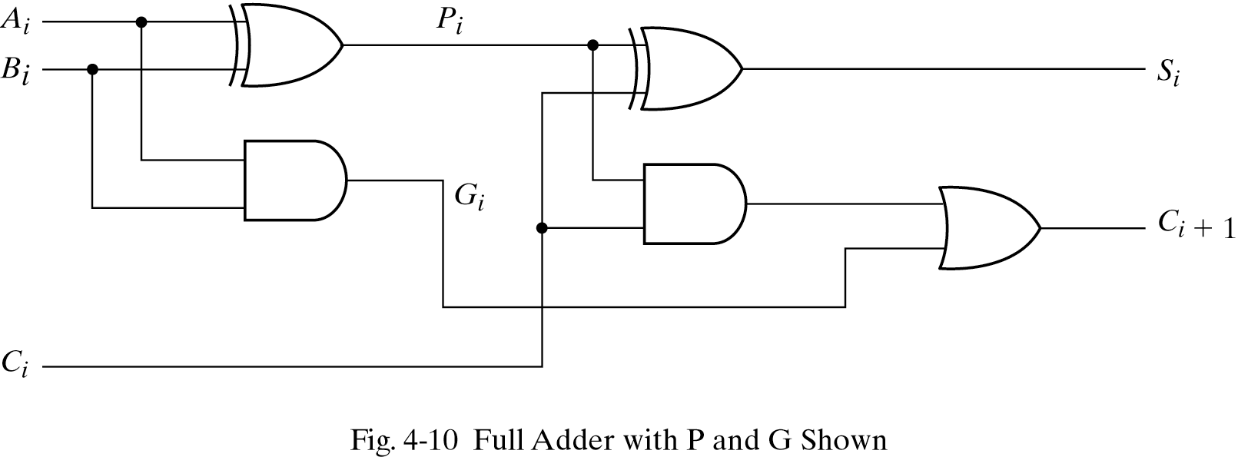
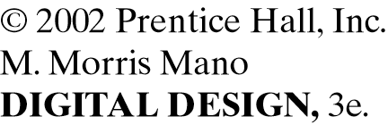
BME 231 DIGITAL DESIGN, Mehmet Yüksekkaya

Slide 5
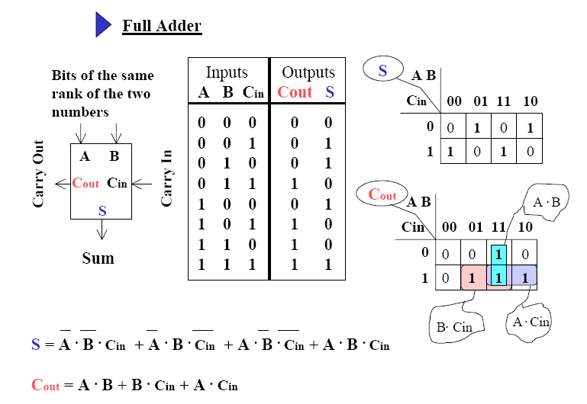
BME 231 DIGITAL DESIGN, Mehmet Yüksekkaya

Slide 6

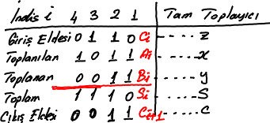
BME 231 DIGITAL DESIGN, Mehmet Yüksekkaya

Slide 7
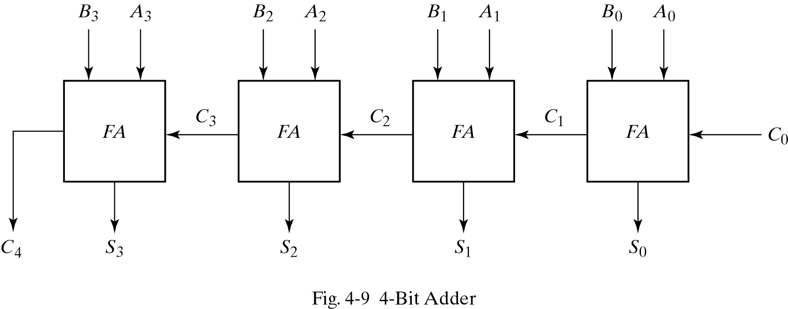
BME 231 DIGITAL DESIGN, Mehmet Yüksekkaya

Slide 8
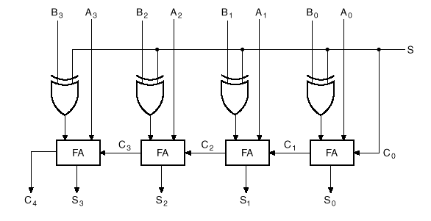
Adder- Subtractor Circuit
BME 231 DIGITAL DESIGN, Mehmet Yüksekkaya

Slide 9
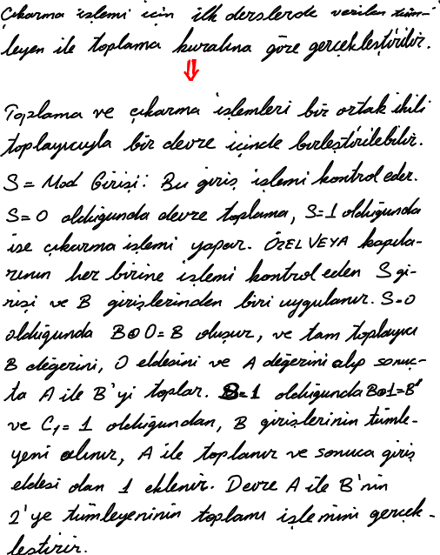
BME 231 DIGITAL DESIGN, Mehmet Yüksekkaya

Slide 10
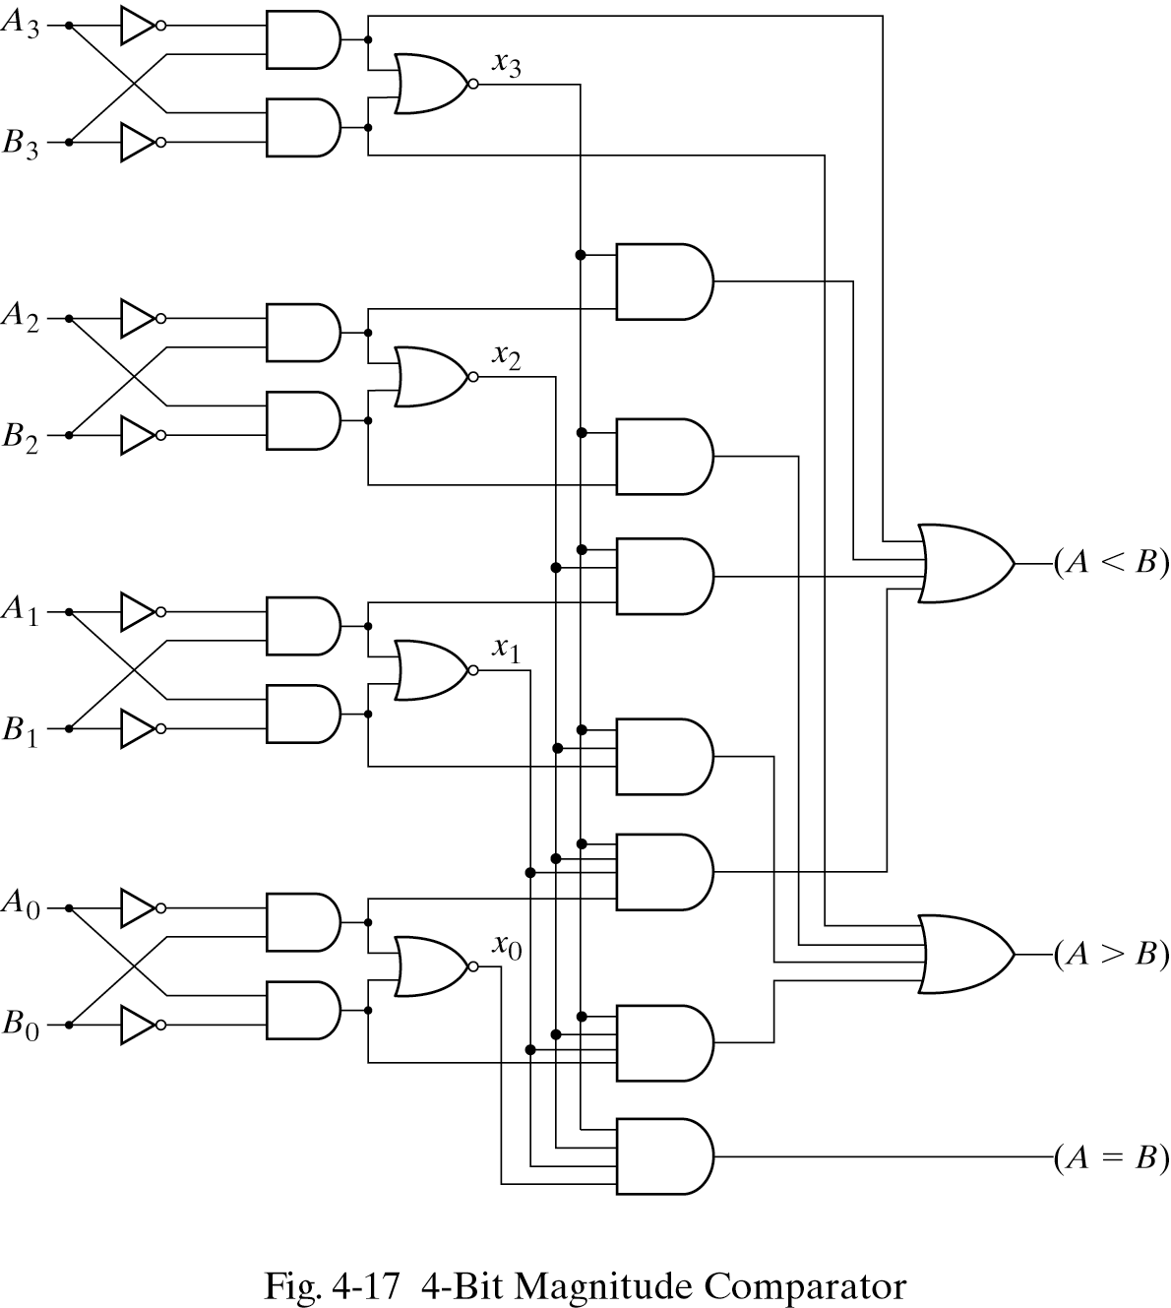
BME 231 DIGITAL DESIGN, Mehmet Yüksekkaya

Slide 11
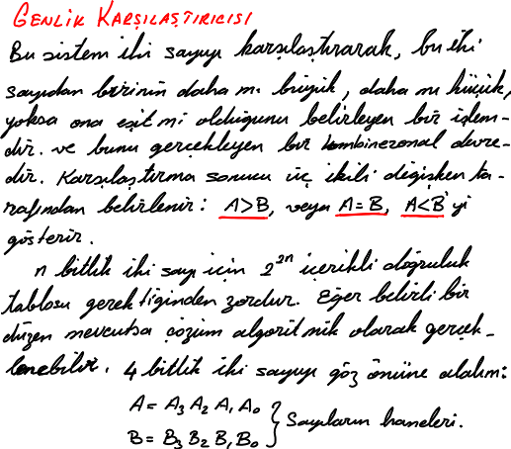
BME 231 DIGITAL DESIGN, Mehmet Yüksekkaya

Slide 12
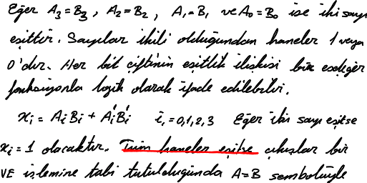

BME 231 DIGITAL DESIGN, Mehmet Yüksekkaya

Slide 13
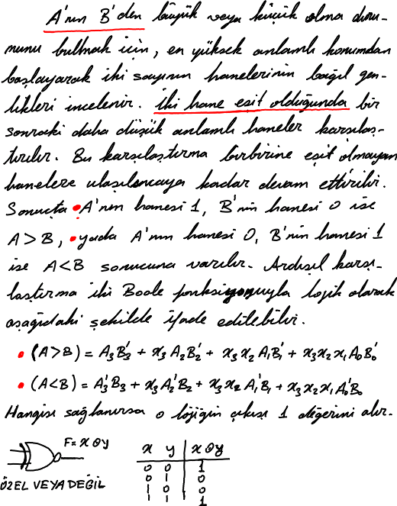
BME 231 DIGITAL DESIGN, Mehmet Yüksekkaya

Slide 14
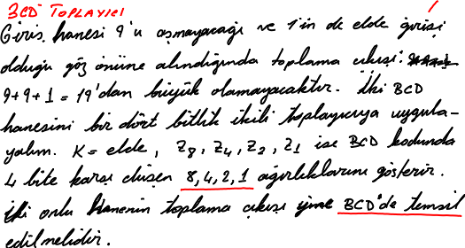
BME 231 DIGITAL DESIGN, Mehmet Yüksekkaya

Slide 15
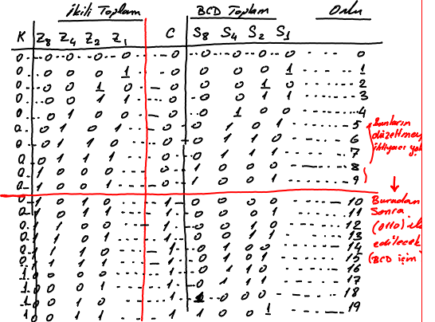
BME 231 DIGITAL DESIGN, Mehmet Yüksekkaya

Slide 16
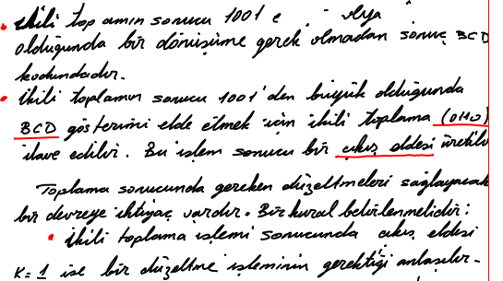
BME 231 DIGITAL DESIGN, Mehmet Yüksekkaya

Slide 17
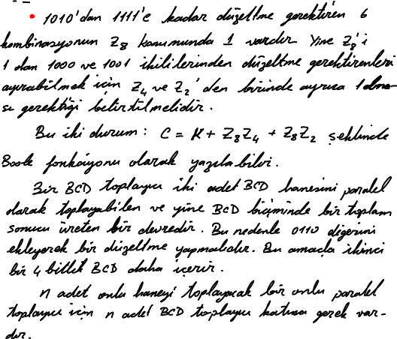
BME 231 DIGITAL DESIGN, Mehmet Yüksekkaya

Slide 18
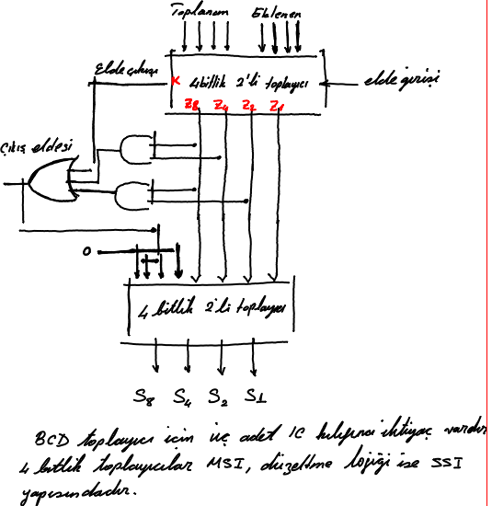
BME 231 DIGITAL DESIGN, Mehmet Yüksekkaya

Slide 19
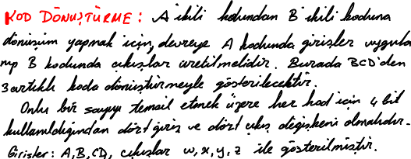
BME 231 DIGITAL DESIGN, Mehmet Yüksekkaya

Slide 20
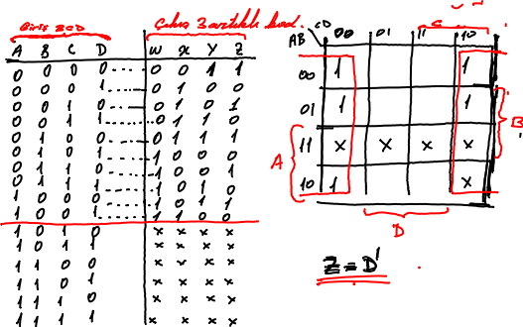
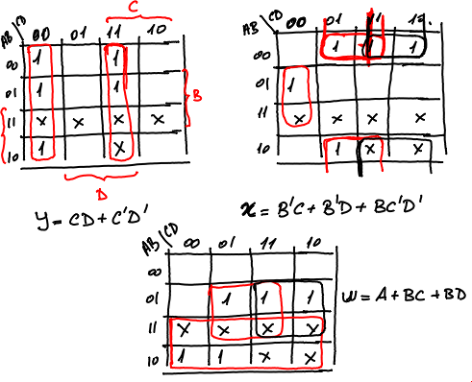
BME 231 DIGITAL DESIGN, Mehmet Yüksekkaya

Slide 21
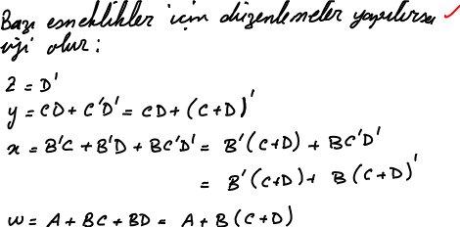
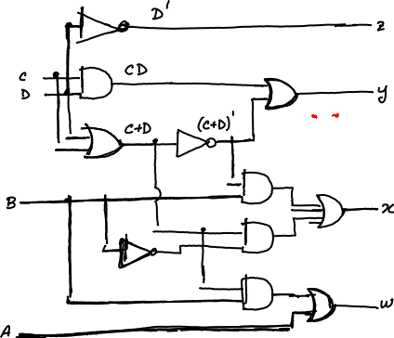
BME 231 DIGITAL DESIGN, Mehmet Yüksekkaya

Slide 22
KOD ÇÖZÜCÜLER ve KODLAYICILAR (DECODERS, ENCODERS)
Binary Decoder
Black box with n input lines and 2^{n} output lines
Only one output is a 1 for any given input
Binary
Decoder
n
inputs
2^{n} outputs
BME 231 DIGITAL DESIGN, Mehmet Yüksekkaya

Slide 23
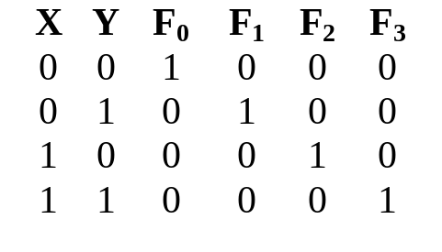
2-to-4 Binary Decoder
Truth Table:
F₀ = X'Y'
F₁ = X'Y
From truth table, circuit for 2x4 decoder is:
Note: Each output is a 2-variable minterm (X'Y', X'Y, XY' or XY)
F₂ = XY'
F₃ = XY
F0
F1
F2
F3
X
Y
X
2-to-4
Decoder
Y
BME 231 DIGITAL DESIGN, Mehmet Yüksekkaya

Slide 24
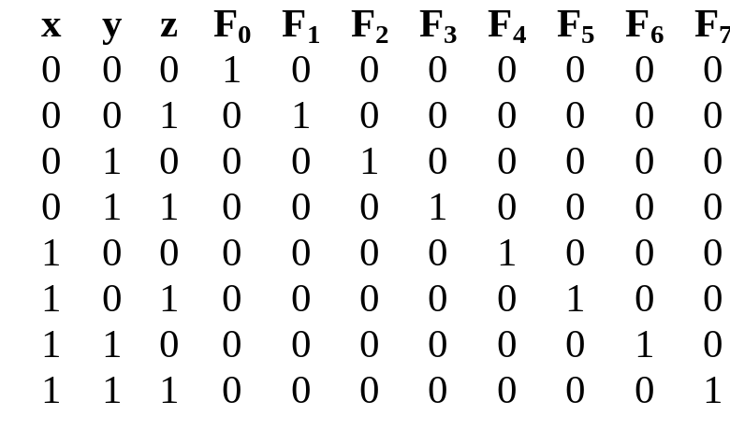
3-to-8 Binary Decoder
Truth Table:
F₀ = x'y'z'
F₁ = x'y'z
F₂ = x'yz'
F₃ = x'yz
F₄ = xy'z'
F₅ = xy'z
F₆ = xyz'
F0
F1
F2
F3
F4
F5
F6
F7
F₇ = xyz
X
3-to-8
Decoder
Y
Z
x
y
z
BME 231 DIGITAL DESIGN, Mehmet Yüksekkaya

Slide 25
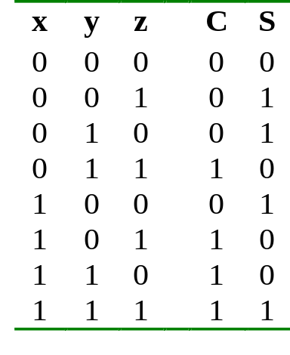
Implementing Functions Using Decoders
Example: Full adder
  S(x, y, z) = Σ (1,2,4,7)
  C(x, y, z) = Σ (3,5,6,7)
3-to-8
Decoder
0
1
2
3
4
5
6
7
S
x
S₂
S₁
S₀
y
z
C
BME 231 DIGITAL DESIGN, Mehmet Yüksekkaya

Slide 26
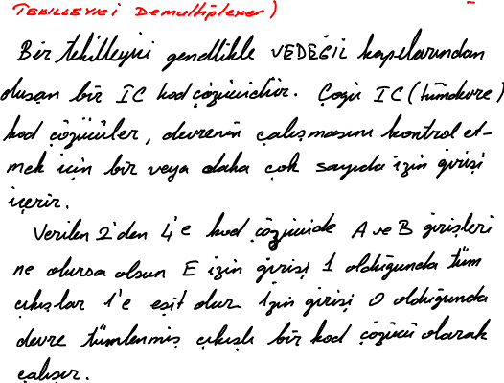
BME 231 DIGITAL DESIGN, Mehmet Yüksekkaya

Slide 27
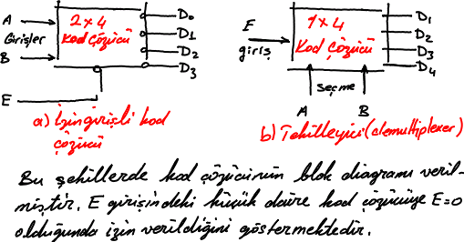
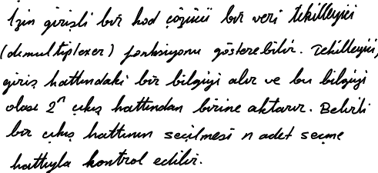
BME 231 DIGITAL DESIGN, Mehmet Yüksekkaya

Slide 28
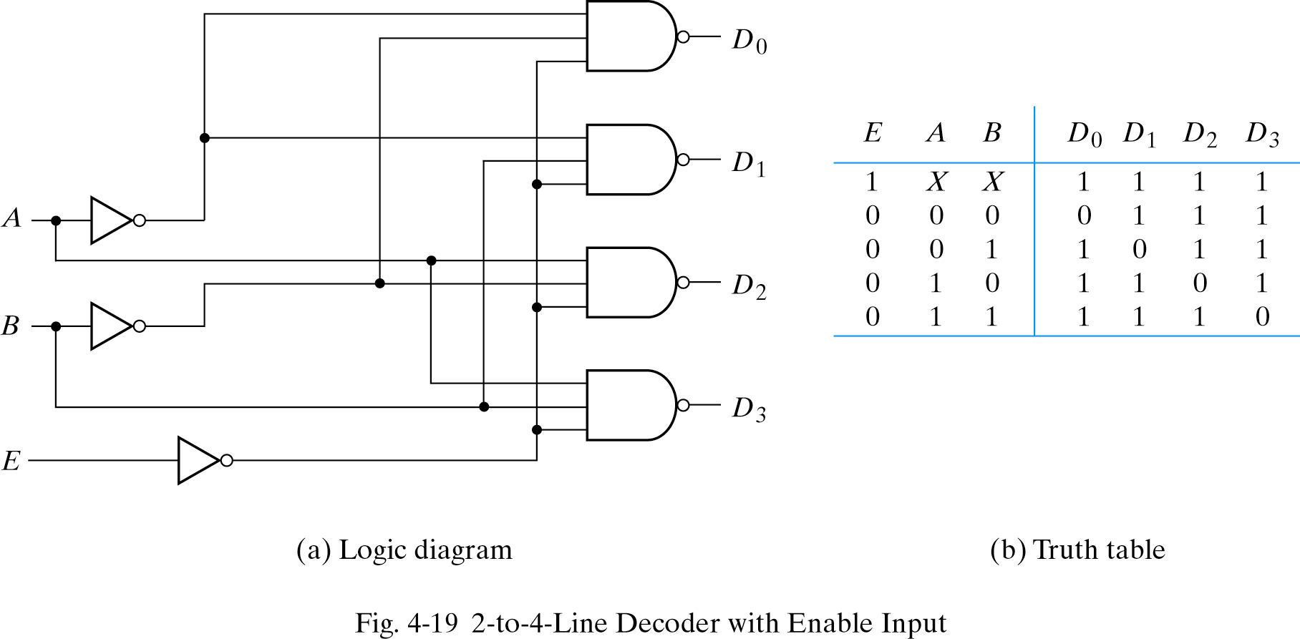
TEKİLLEYİCİ (DEMULTIPLEXER)
BME 231 DIGITAL DESIGN, Mehmet Yüksekkaya

Slide 29
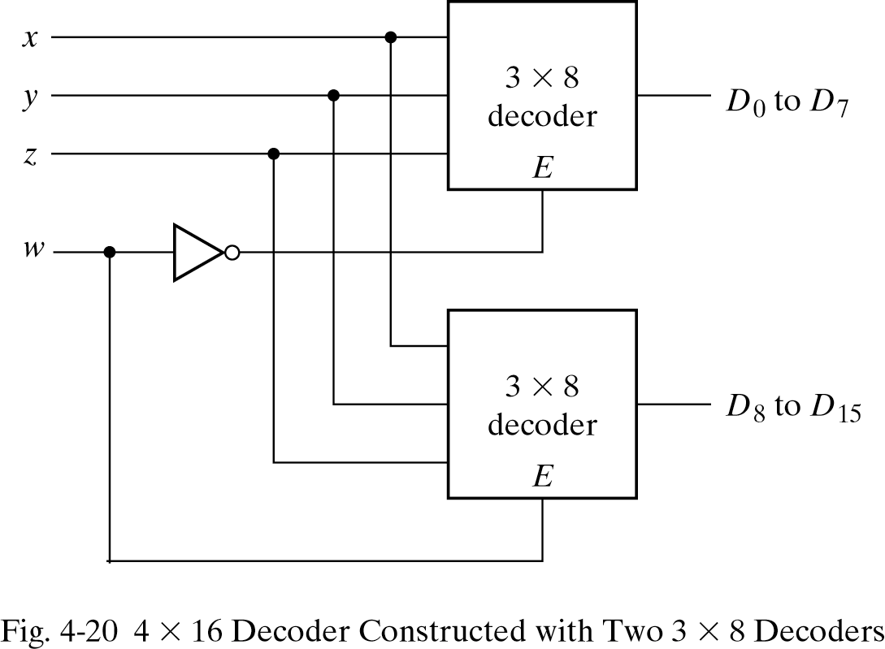
Use two 3 to 8 decoders to make 4 to 16 decoder
Enable can also be active high
In this example, only one decoder can be active at a time.
x, y, z effectively select output line for w
BME 231 DIGITAL DESIGN, Mehmet Yüksekkaya

Slide 30
Encoders
If the a decoder's output code has fewer bits than the input code, the device is usually called an encoder.
e.g. 2^{n}-to-n
The simplest encoder is a 2^{n}-to-n binary encoder
  One of 2^{n} inputs = 1
  Output is an n-bit binary number
Binary
encoder
2^{n}
inputs
n
outputs
.
.
.
.
.
.
BME 231 DIGITAL DESIGN, Mehmet Yüksekkaya

Slide 31
8-to-3 Binary Encoder
At any one time, only
one input line has a value of 1.
Inputs
Outputs
I
0
I
1
I
2
I
3
I
4
I
5
I
6
I
7
y₂
y₁
y₀
1
0
0
0
0
0
0
0
0
0
0
0
1
0
0
0
0
0
0
0
0
1
0
0
1
0
0
0
0
0
0
1
0
0
0
0
1
0
0
0
0
0
1
1
0
0
0
0
1
0
0
0
1
0
0
0
0
0
0
0
1
0
0
1
0
1
0
0
0
0
0
0
1
0
1
1
0
0
0
0
0
0
0
0
1
1
1
1
I₀
I₁
I₂
I₃
I₄
I₅
I₆
I₇
y₂ = I₄ + I₅ + I₆ + I₇
y₁ = I₂ + I₃ + I₆ + I₇
y₀ = I₁ + I₃ + I₅ + I₇
BME 231 DIGITAL DESIGN, Mehmet Yüksekkaya

Slide 32
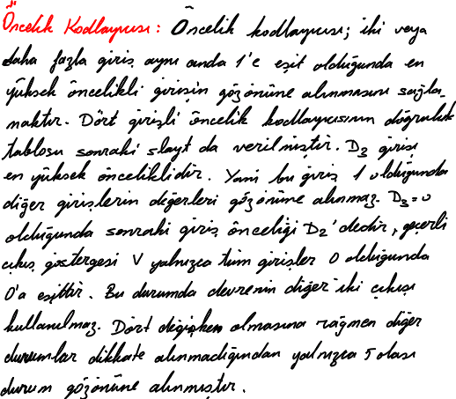
Öncelik Kodlayıcısı
BME 231 DIGITAL DESIGN, Mehmet Yüksekkaya

Slide 33
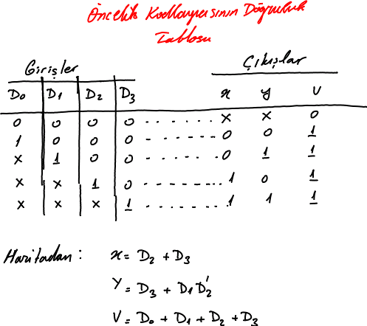
BME 231 DIGITAL DESIGN, Mehmet Yüksekkaya

Slide 34
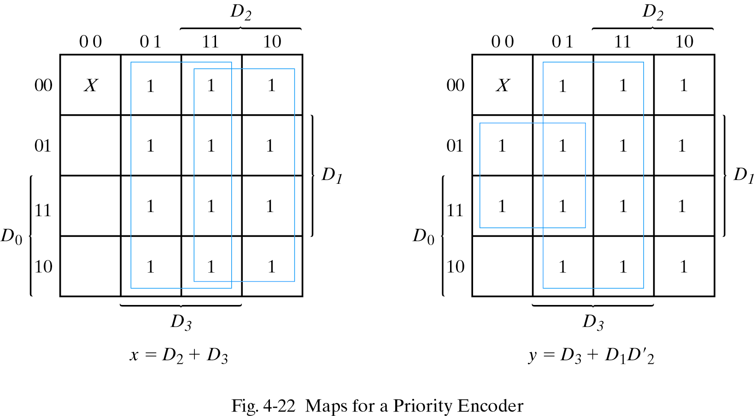
BME 231 DIGITAL DESIGN, Mehmet Yüksekkaya

Slide 35
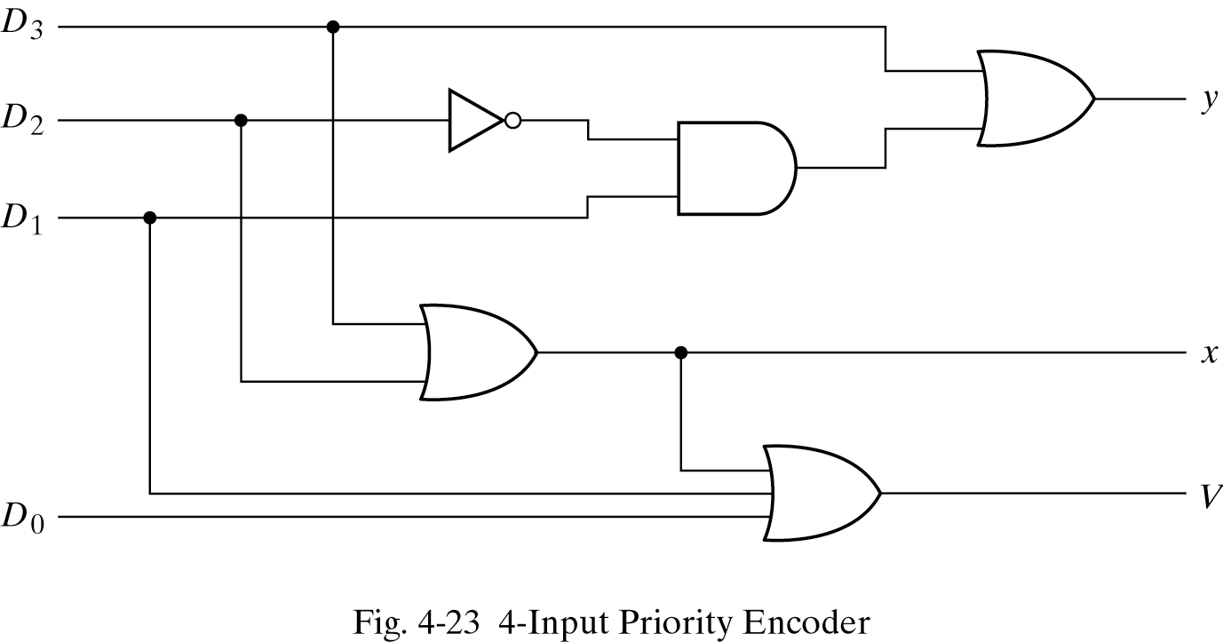
BME 231 DIGITAL DESIGN, Mehmet Yüksekkaya

Slide 36
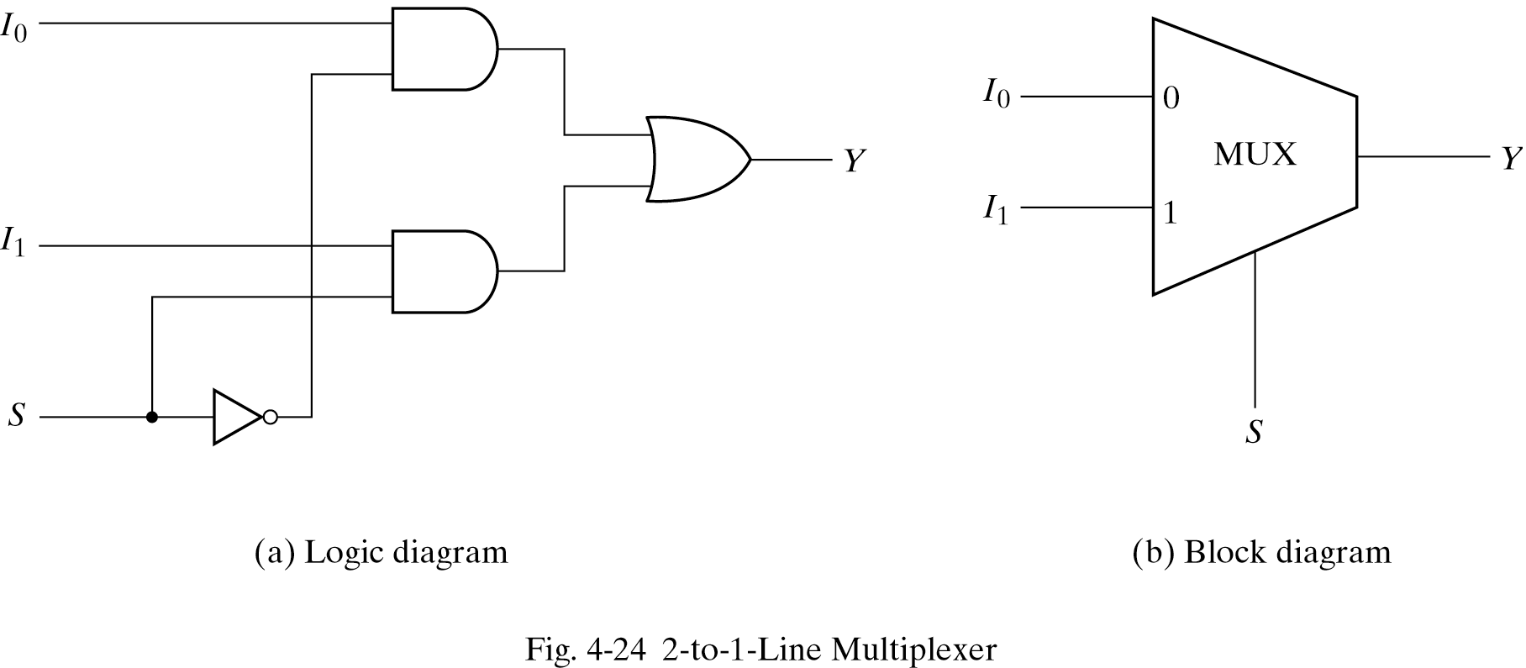
Multiplexers
Select an input value with one or more select bits
Use for transmitting data
Allows for conditional transfer of data
Sometimes called a mux
BME 231 DIGITAL DESIGN, Mehmet Yüksekkaya

Slide 37
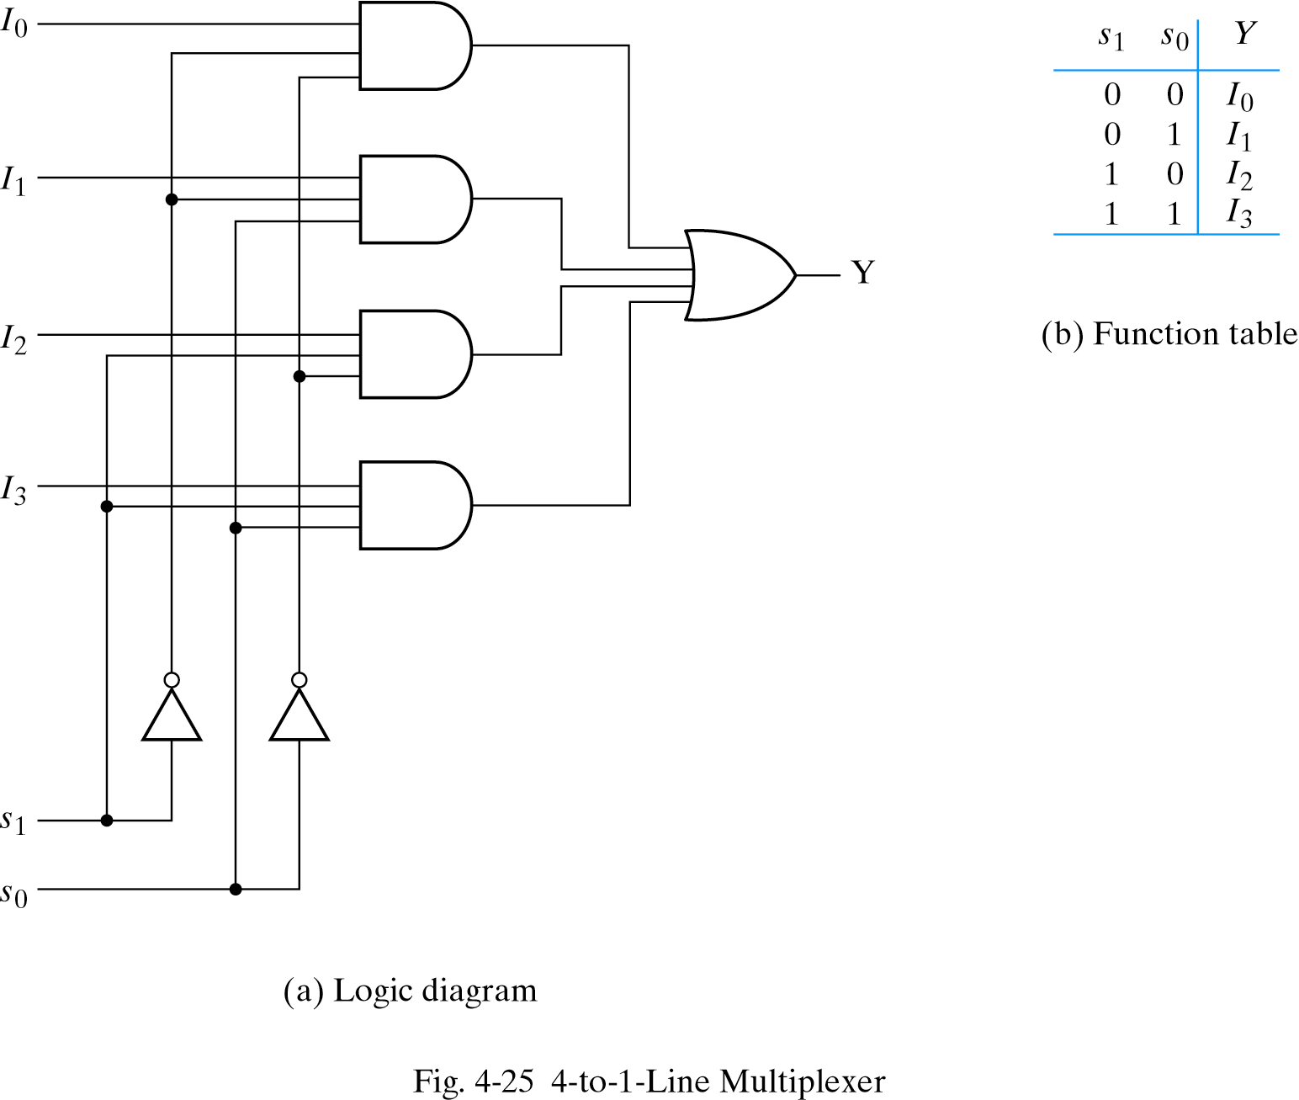
BME 231 DIGITAL DESIGN, Mehmet Yüksekkaya

Slide 38
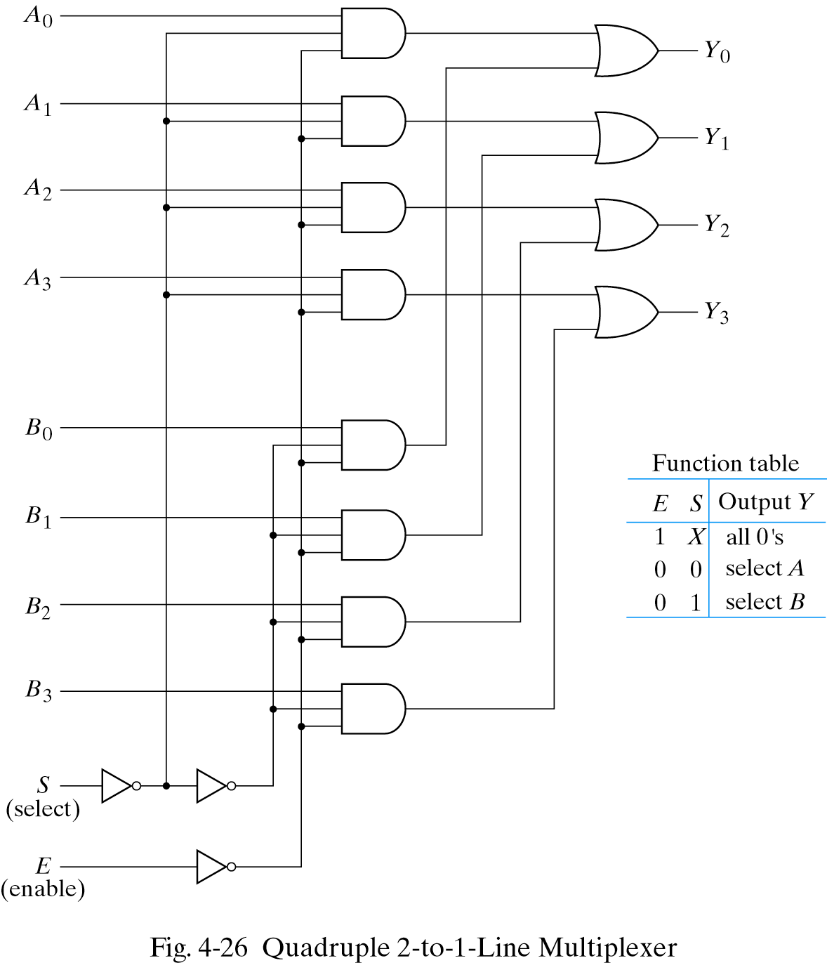
BME 231 DIGITAL DESIGN, Mehmet Yüksekkaya

Slide 39
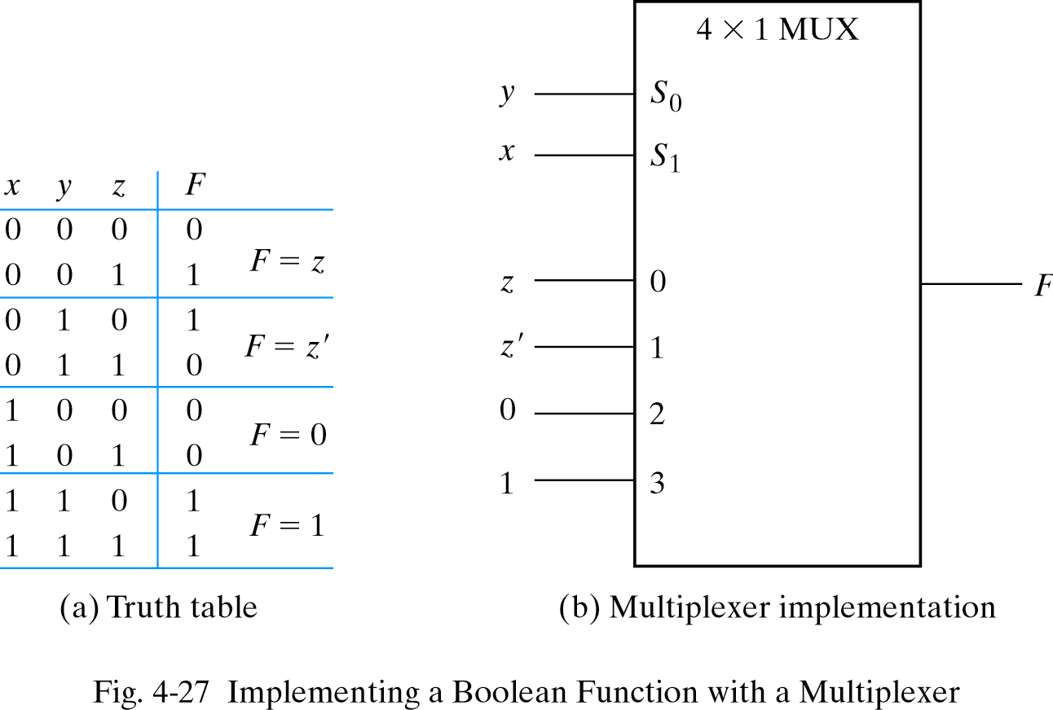
BME 231 DIGITAL DESIGN, Mehmet Yüksekkaya

Slide 40
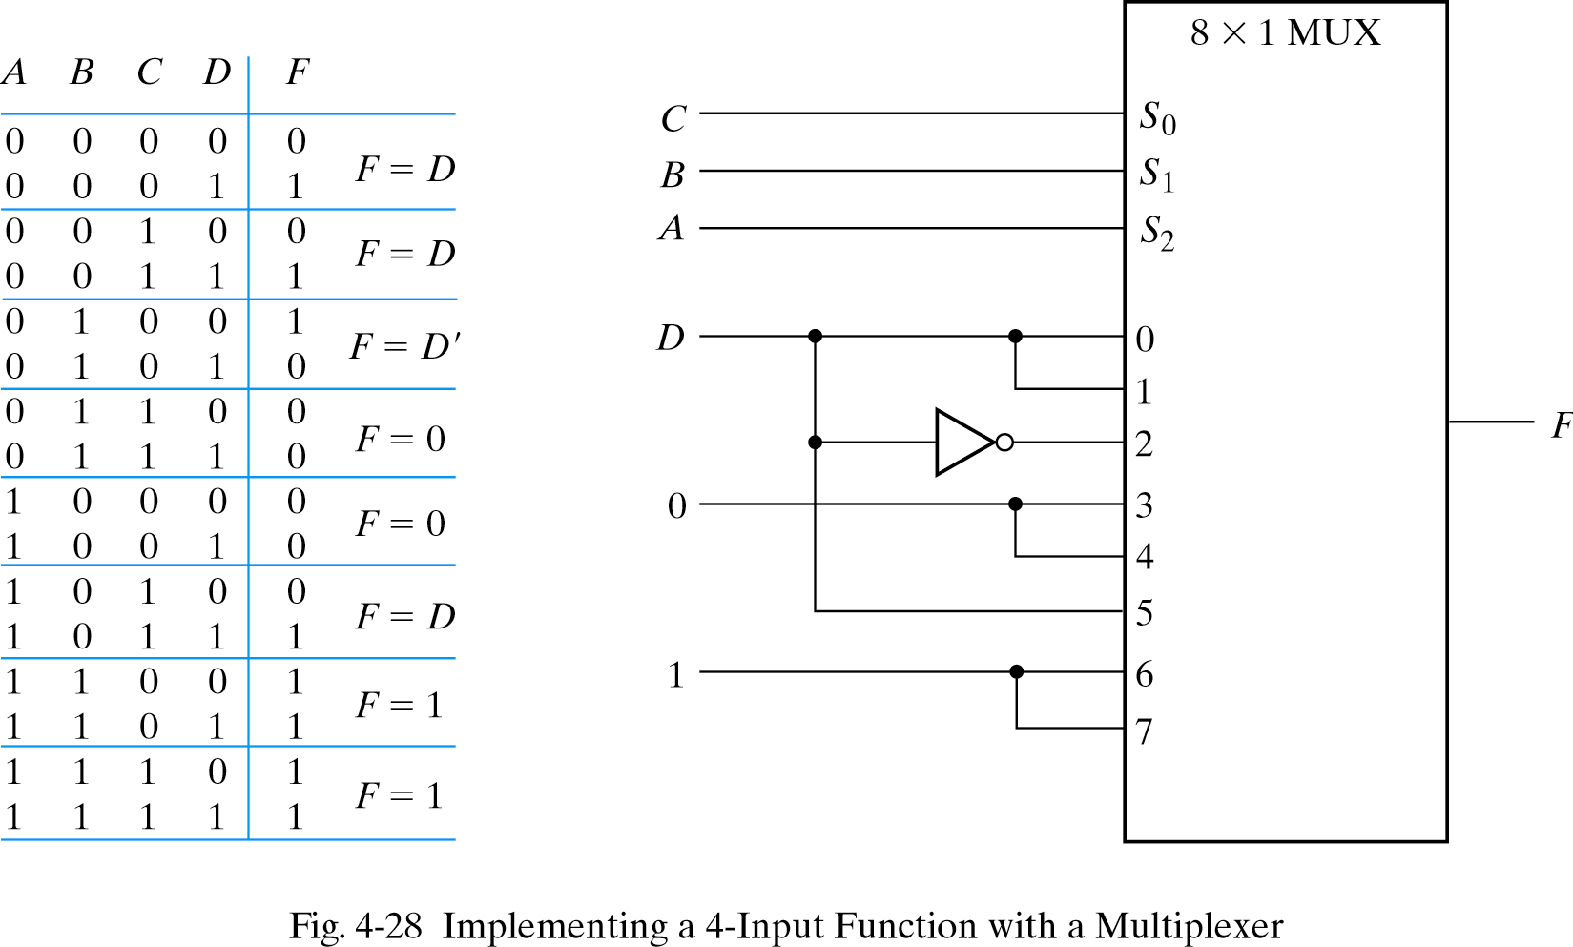
BME 231 DIGITAL DESIGN, Mehmet Yüksekkaya

Slide 41
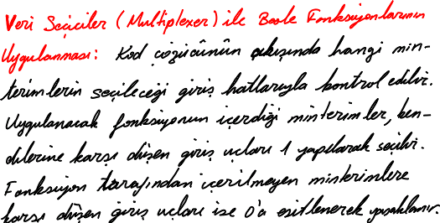
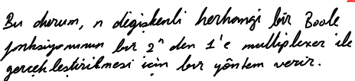
BME 231 DIGITAL DESIGN, Mehmet Yüksekkaya

Slide 42
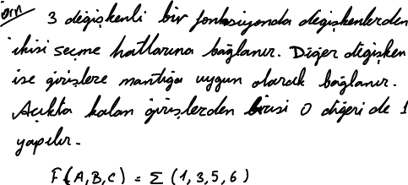
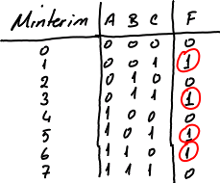
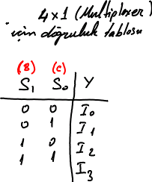
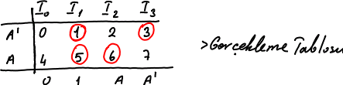
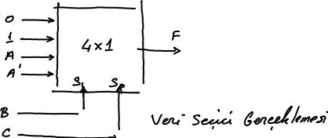
BME 231 DIGITAL DESIGN, Mehmet Yüksekkaya

Slide 43
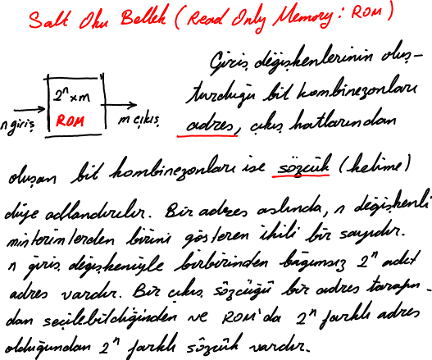
BME 231 DIGITAL DESIGN, Mehmet Yüksekkaya

Slide 44
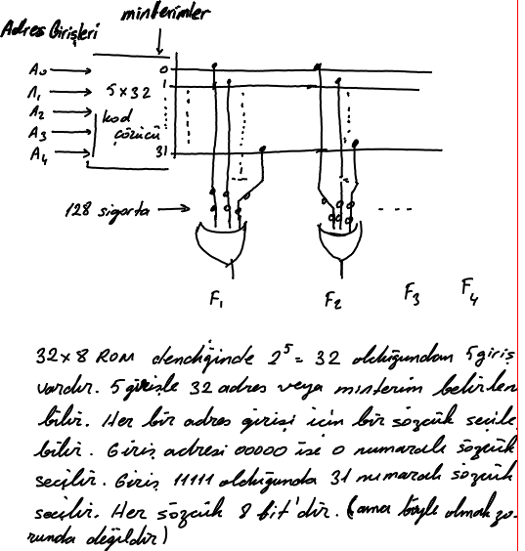
BME 231 DIGITAL DESIGN, Mehmet Yüksekkaya

Slide 45

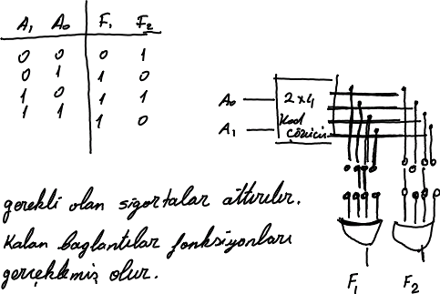
BME 231 DIGITAL DESIGN, Mehmet Yüksekkaya

Slide 46

Programlanabilir Mantık Dizisi (PLA)
Birleşik devrede bir çok zaman dikkate alınmaz durumlar vardır. ROM'la uygulandığı zaman bir dikkate alınmaz durum, hiçbir zaman görülmeyecek bir adres girişi olur. Dikkate alınmaz, adreslerindeki sözcüklerin programlanması gerekmez, bunlar orjinal durumlarında (tamamı, 0 veya 1) bırakılabilir. Sonuçta ROM'daki bütün bit desenleri kullanılmaz, bu da mevcut elemanların boşa harcanması olarak değerlendirilir. Dikkate alınma durumların çok olduğu durumlarda PLA denilen İkinci bir LSI elemanı kullanmak daha ekonomiktir. Kavramsal olarak PLA, ROM'a benzer ancak bütün minterimleri üretmez. Bunun yerine PLA'da, fonksiyonu, çarpımların toplamları olacak şekilde; programlanabilen VE, VEYA, Tersleyiciler bulunur. Bu kapılar başlangıçta aralarındaki bağlantılarla imal edilir. Uygun bağlantıları açmak ve istenen bağlantıları korumak suretiyle istenen Boole fonksiyonları gerçeklenir.
BME 231 DIGITAL DESIGN,
Mehmet Yüksekkaya, Cengiz Koçum

Slide 47

PLA Programı Tablosu
Her bir çarpım terimi için bir VE kapısı gerekir. PLA'daki kapı sayısı sınırlı olduğu için fonksiyonun sadeleştirilmesi önemlidir.. PLA'nın programlanması VE-VEYA-DEĞIL desenindeki yolları tanımlamamız anlamına gelir. Tablo üç sütundan oluşur, İlk sütunda Çarpım terimleri nümerik olarak verilir. İkinci sütun, girişlerle VE kapıları arasındaki gerekli yolları tanımlar. Üçüncü sütun ise VE kapılarıyla VEYA kapıları arasındaki yolları tanımlar.
BME 231 DIGITAL DESIGN,
Mehmet Yüksekkaya, Cengiz Koçum

Slide 48

Her çıkış değişkeninin altına, çıkış tersleyicisi atlanacaksa T (doğru), fonksiyon, çıkış tersleyicisiyle tümlenecekse C (tümleyen) yazılır. Sol kısımda verilen Boole terimleri tablonun bir parçası değil, sadece referans amacıyla konulmuştur. Her çarpım terimi için girişler 1, 0 veya - İle işaretlenir. Çarpım terimi şeklindeki değişken normal (işaretsiz) formda beliriyorsa ilgili giriş değişkeni 1 ile işaretlenir.
Tümlenmiş (işaretli) olarak gözüktüğü takdirde ilgili giriş değişkeni 0 ile işaretlenir. Değişken, çarpım teriminde olmadığı zaman ise tire (-) ile işaretlenir. Her çarpım terimi, bir VE kapısıyla ilişkilidir, ve "Girişler” başlıklı sütunda tanımlanır.
BME 231 DIGITAL DESIGN,
Mehmet Yüksekkaya, Cengiz Koçum

Slide 49


BME 231 DIGITAL DESIGN, Mehmet Yüksekkaya

Slide 50
”1” İlgili değişkenden VE kapısına bir giriş olduğunu gösterir.
”0" İlgili değişkenden VE kapısı girişine tüm lazer şeklinde bir bağlantı olduğunu gösterir.
“-” bağlantı olmadığını gösterir.
VE kapısındaki açık uçların 1 olduğu varsayılır.
VE ile VEYA kapıları arasındaki yollar, çıkışlar başlıklı sütun altında tanımlanmıştır. Fonksiyonu formüle eden bütün çarpım terimleri için çıkış değişkenleri 1 ile işaretlenir.
Bir devre PLA ile gerçeklenirken, ayrık çarpım terimlerinin toplam sayısını azaltmak Önemlidir, çünkü belli bir PLA'daki VE terimlerinin sayısı sınırlıdır. Bu amaçla hangisinin daha az sayıda çarpım terimi ile ifade edileceğini ve hangisinin diğer bütün fonksiyonlarda ortak olan çarpım terimlerini sağlayacağını görmek için fonksiyorum hem doğru değerinin hem de tümleyeninin sadeleştirilmesi gerekir.
BME 231 DIGITAL DESIGN,
Mehmet Yüksekkaya, Cengiz Koçum

Slide 51



Soru:
BME 231 DIGITAL DESIGN,
Mehmet Yüksekkaya, Cengiz Koçum

Slide 52

Altında bir C işareti‘ bulunmasına rağmen, F₁ çıkışının normal (1) çıkış olduğuna dikkat edin. Bunun nedeni F₁' fonksiyonunun çıkış. tersleyicisinden önce üretilmesidir. Tersleyici fonksiyonun tümleyenin alarak çıkışta F₁'i üretir.
BME 231 DIGITAL DESIGN, Mehmet Yüksekkaya

Slide 53
CODE CONVERSION
Dec. | input BCD |  |  |  | output Excess-3 Code
 | A | B | C | D | W | X | Y | Z
0 | 0 | 0 | 0 | 0 | 0 | 0 | 1 | 1
1 | 0 | 0 | 0 | 1 | 0 | 1 | 0 | 0
2 | 0 | 0 | 1 | 0 | 0 | 1 | 0 | 1
3 | 0 | 0 | 1 | 1 | 0 | 1 | 1 | 0
4 | 0 | 1 | 0 | 0 | 0 | 1 | 1 | 1
5 | 0 | 1 | 0 | 1 | 1 | 0 | 0 | 0
6 | 0 | 1 | 1 | 0 | 1 | 0 | 0 | 1
7 | 0 | 1 | 1 | 1 | 1 | 0 | 1 | 0
8 | 1 | 0 | 0 | 0 | 1 | 0 | 1 | 1
9 | 1 | 0 | 0 | 1 | 1 | 1 | 0 | 0
10 | 1 | 0 | 1 | 0 | X | X | X | X
11 | 1 | 0 | 1 | 1 | X | X | X | X
12 | 1 | 1 | 0 | 0 | X | X | X | X
13 | 1 | 1 | 0 | 1 | X | X | X | X
14 | 1 | 1 | 1 | 0 | X | X | X | X
15 | 1 | 1 | 1 | 1 | X | X | X | X
BME 231 DIGITAL DESIGN, Mehmet Yüksekkaya

Slide 54

BME 231 DIGITAL DESIGN, Mehmet Yüksekkaya

Slide 55

BME 231 DIGITAL DESIGN, Mehmet Yüksekkaya

